Slide 1

Вашингтонська конференція.
Договори чотирох, п’яти, дев’яти держав

Slide 2
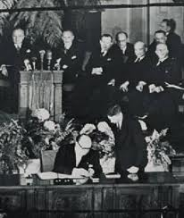
Вашингтонська конференція
Відбулась: 12 листопада 1921 р. – 6 лютого 1922 р.;
Причини: США вважало, що Версалський договір ігнорював його інтереси;
Мета: обмеження воєнно-морських озброєнь та врегулювання відносин в Азіатсько-Тихоокеанському регіоні ліквідація англо-японського союзу);
Учасники: США (провідна роль), Велика Британія, Китай, Японія, Франція, Італія, Нідерланди, Бельгія, Португалія, британські домініони, Індія.

Slide 3
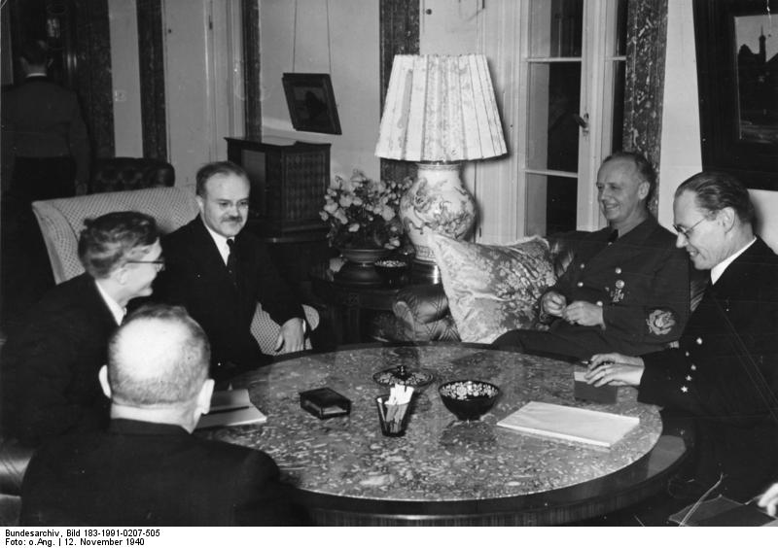
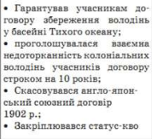
Договір чотирьох держав
Підписан: 13 грудня 1921 р.;
Учасники: США, Велика Британія, Франція, Японія;

Slide 4
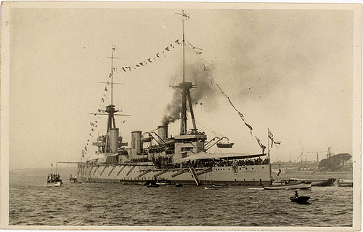
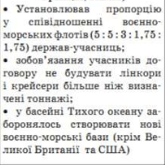
Договір п’яти держав
Підписан: 6 лютого 1922 р.;
Учасники: США, Велика Британія, Франція, Японія, Італія;

Slide 5
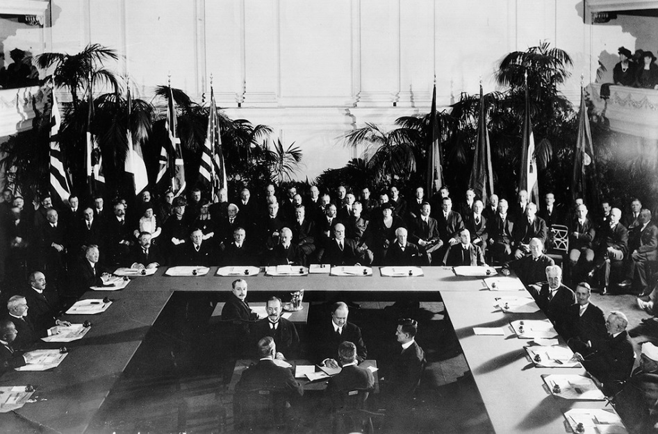

Договір дев’яти держав
Підписан: 6 лютого 1922 р.;
Учасники: США, Велика Британія, Франція, Японія, Італія, Бельгія, Нідерланди, Португалія, Китай;

Slide 6
Підсумок
Вашингтонська конференція продемонструвала зростання впливу США в міжнародних відносинах;
Рівновага в США була нестійкою;
Японія вирішила переглянути рішення конфиренції, що породжувало майбутні конфронтації на Далекому Сході.

